Slide 1
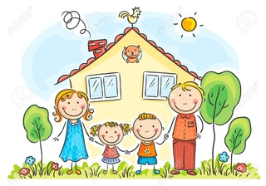
Проект “Моя семья”

Slide 2
Семья – источник вдохновения, Где рядом взрослые и дети, В семье от всех невзгод спасение, Здесь друг за друга все в ответе. О. В. Токмакова

Slide 3
Актуальность темы Данная тема позволит удовлетворить потребность воспитанников - поделиться впечатлениями, личным опытом; даст возможность педагогам сформировать навыки творческого рассказывания у детей; родители дошкольников смогут почувствовать себя полноправными участниками педагогического процесса. И самое главное, проект будет способствовать укреплению семьи, что само по себе переоценить невозможно. Семья всегда стоит на первом месте у каждого человека. В условиях, когда большинство семей озабочено решением проблем экономического характера, усилилась тенденция самоустранения многих родителей от решения вопросов воспитания и личностного развития ребёнка. Всё это, как правило, не приносит позитивных результатов. В статье 18 Закона РФ «Об образовании» говорится: «Родители являются первыми педагогами. Они обязаны заложить первые основы физического, нравственного и интеллектуального развития личности ребенка в раннем возрасте».

Slide 4
Проблема Недостаток знаний у дошкольников о своей семье; Разобщенность между семьей и детским садом.

Slide 5
Цель проекта Формирование у детей понятия “семья”; создание условий для развития речевых и творческих способностей детей в процессе реализации творческого проекта “Моя семья”, создание условий для повышения активности участия родителей в жизни группы.

Slide 6
Задачи проекта: формировать навыки творческого рассказывания; формировать у детей представления о семье, профессии родителей; Формировать у детей представление: о составе семьи, о родственных отношениях, о своей роли в семье, о связи с другими членами семьи; о необходимости каждому человеку иметь имя, фамилию, свой дом, знать адрес и телефон; воспитывать любовь и уважение к членам семьи, учить проявлять заботу о родных людях; развивать коммуникативные навыки; обогащать детско-родительские отношения опытом совместной творческой деятельности; активизировать словарь детей на основе углубления знаний о своей семье.

Slide 7
Подготовительный этап Наблюдение. Диалог. Монолог, побуждающий детей больше узнать о семейных традициях, о членах семьи. Беседы с родителями: “Зачем человеку детство?” “Знаете ли вы своего ребёнка?”

Slide 8
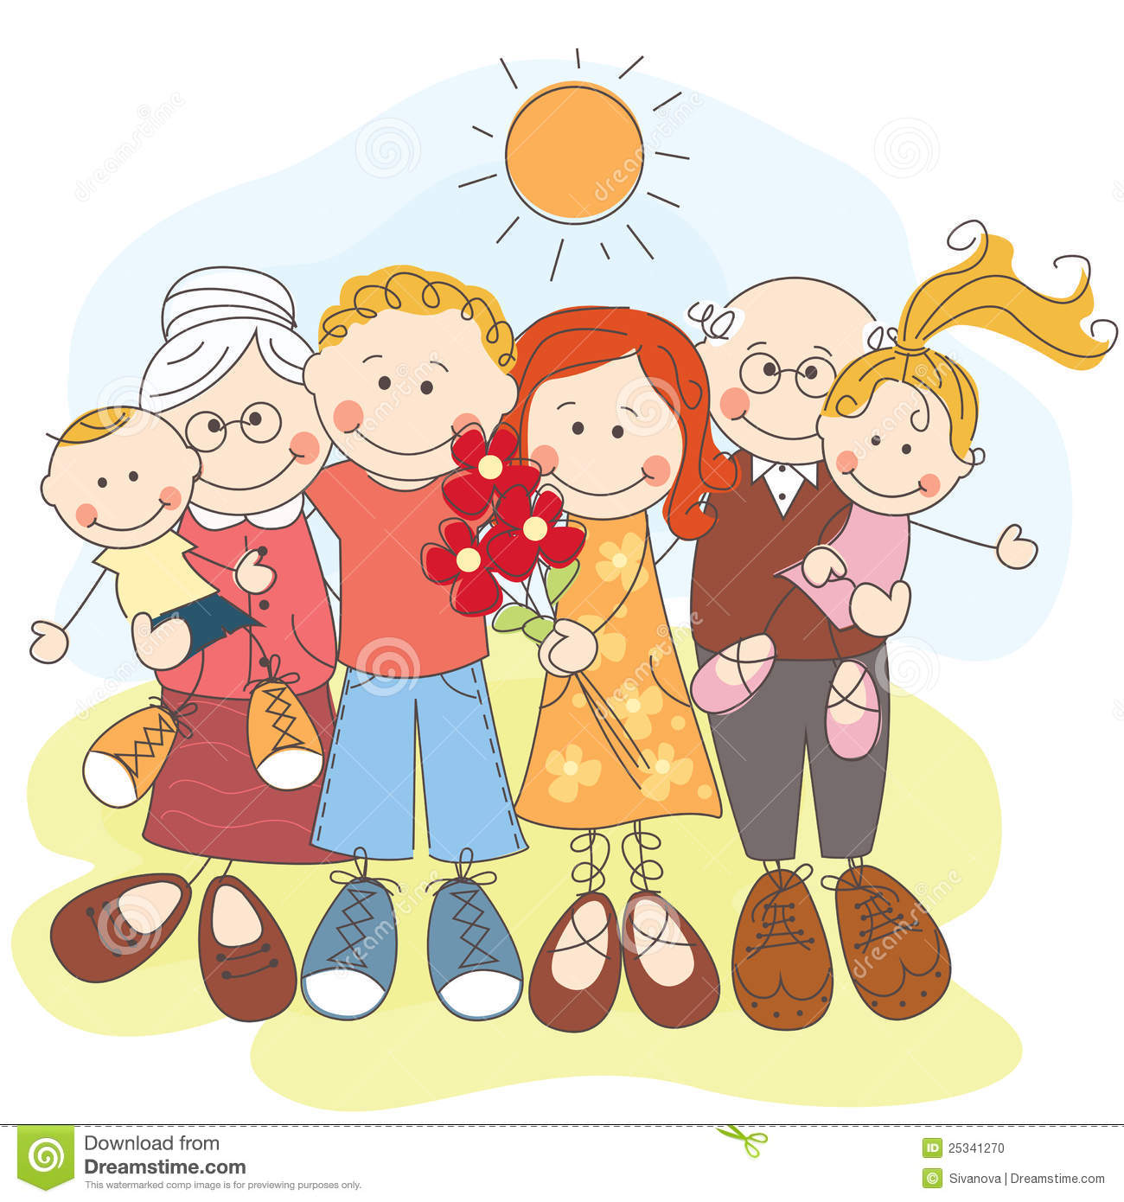
Основной этап Информационно-просветительский: Консультации для родителей: (информация в папках) “Чем и как занять ребенка дома” “История моей семьи” “Ребенок у экрана” “Художественная литература в жизни детей”

Slide 9
ЗАВЕРШАЮЩИЙ ЭТАП Выставка с использованием материалов, поделок, альбомов, сделанных детьми и родителями. Развлечение, посвещеное Международному женскому дню 8 марта. Открытое занятие: «Путешествие на передачу «Моя семья».

Slide 10
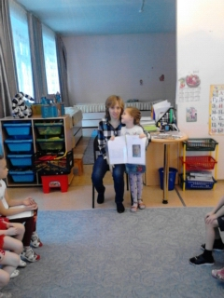
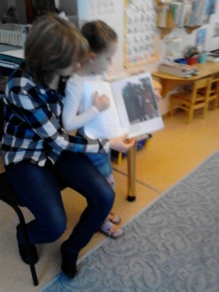

Slide 11
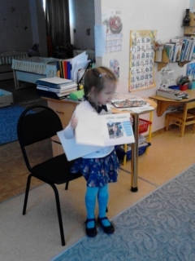
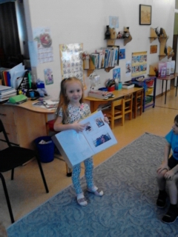
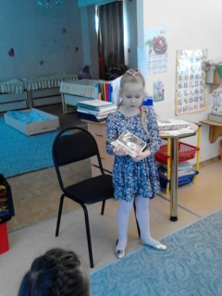
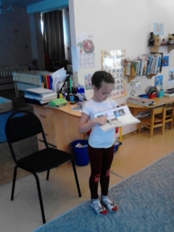

Slide 12
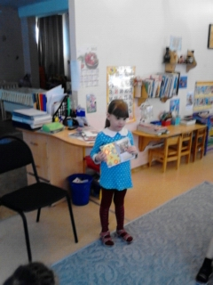
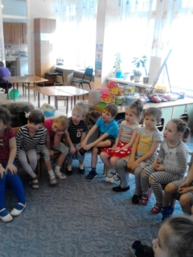
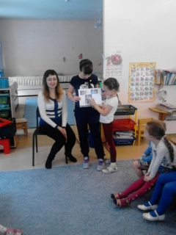

Slide 13
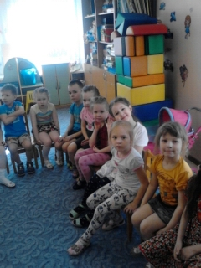
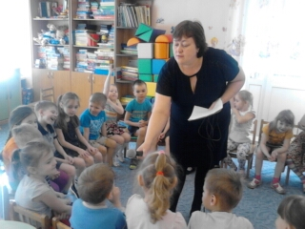
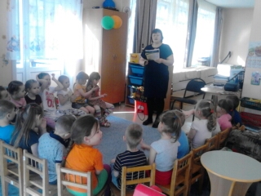

Slide 14
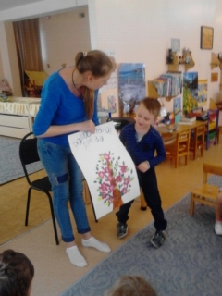
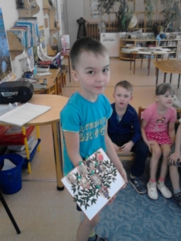

Slide 15
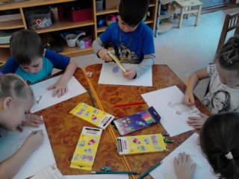
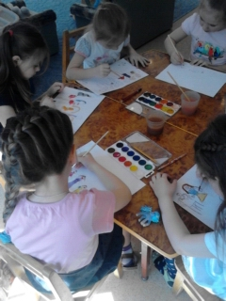
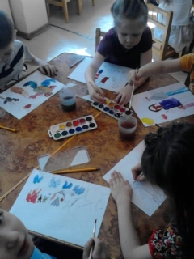
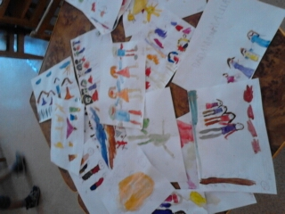

Slide 16
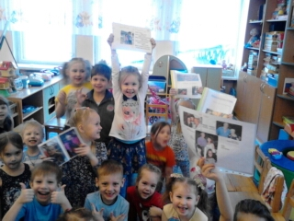
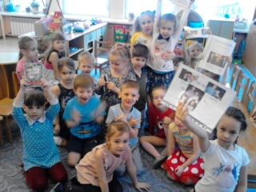

Slide 17
«Семья – это та самая среда, в которой человек учится, и сам творит добро» В. А. Сухомлинский.
Семья – это самое дорогое и родное, что есть у каждого человека. Семья – это удивительный незаменимый и сложный организм. Это близкие люди, это традиции, которые мы перенимаем из поколения в поколения, это греет нас своей добротой и бескорыстностью и помогает идти дальше.
Человеку важно знать свои корни - отдельному человеку, семье, народу - тогда и воздух, которым мы дышим, будет целебен и вкусен, дороже будет взрастившая нас земля и легче будет почувствовать назначение и смысл человеческой жизни.
В.М. Песков

